Slide 1


Manajemen Pelayanan Destinasi Wisata
PERTEMUAN KE 10

Slide 2
Manajemen Krisis dalam Pelayanan Serta
Strategi penanganan krisis layanan
Krisis dapat muncul tiba-tiba dan memiliki potensi untuk merusak reputasi, operasional, bahkan kelangsungan bisnis pariwisata. Oleh karena itu, pemahaman dan penguasaan konsep manajemen krisis, khususnya dalam konteks pelayanan, menjadi sangat penting bagi para profesional pariwisata di masa depan.

Slide 3
Manajemen Krisis
Proses terencana untuk mencegah, mempersiapkan diri, merespons, dan memulihkan diri dari suatu krisis. Tujuannya adalah untuk meminimalkan dampak negatif krisis dan memulihkan kepercayaan stakeholder.

Slide 4
Pentingnya Manajemen Krisis dalam Pelayanan Pariwisata
Melindungi Reputasi: Krisis yang tidak ditangani dengan baik dapat merusak citra merek dan kepercayaan pelanggan.
Memastikan Keselamatan: Dalam beberapa krisis, keselamatan wisatawan dan staf menjadi prioritas utama.
Meminimalkan Kerugian Finansial: Krisis dapat menyebabkan pembatalan, penurunan kunjungan, dan biaya pemulihan yang besar.
Notes:
Melindungi Reputasi:
Contoh: Sebuah hotel bintang lima menghadapi tuduhan serius mengenai sanitasi yang buruk di dapur mereka yang menyebar cepat di media sosial. Jika manajemen hotel segera merespons dengan melakukan inspeksi mendalam, menutup sementara area yang bermasalah, mengumumkan tindakan perbaikan yang transparan, dan mengundang pihak berwenang untuk verifikasi, mereka dapat mencegah kerusakan reputasi yang lebih parah dan bahkan membalikkan persepsi negatif menjadi bukti komitmen terhadap kualitas. Tanpa penanganan cepat, citra hotel bisa hancur dan sulit diperbaiki.
Memastikan Keselamatan:
Contoh: Sebuah operator tur petualangan menghadapi situasi di mana salah satu peserta tur pendakian mengalami cedera serius di lokasi terpencil. Manajemen krisis yang baik akan memastikan tim SAR segera dikerahkan, memberikan pertolongan pertama yang memadai di lokasi, mengatur evakuasi medis yang aman, dan memberikan dukungan psikologis kepada korban dan peserta tur lainnya. Prioritas utama adalah keselamatan, dan penanganan yang cepat serta efektif dapat menyelamatkan nyawa dan mencegah cedera lebih lanjut.
Meminimalkan Kerugian Finansial:
Contoh: Sebuah maskapai penerbangan mengalami pembatalan penerbangan massal akibat masalah teknis pada armada pesawat mereka. Tanpa manajemen krisis yang efektif, maskapai bisa menghadapi kerugian besar dari pengembalian dana tiket, kompensasi penumpang, biaya perbaikan pesawat, dan penurunan penjualan di masa depan. Dengan rencana krisis yang baik, mereka dapat segera mengalihkan penumpang ke penerbangan lain, menawarkan kompensasi yang wajar, dan mengkomunikasikan situasi secara transparan untuk meminimalkan dampak finansial dan mempertahankan loyalitas pelanggan.

Slide 5
Pentingnya Manajemen Krisis dalam Pelayanan Pariwisata
Mempertahankan Kepercayaan Pelanggan: Penanganan krisis yang efektif dapat menunjukkan komitmen perusahaan terhadap pelanggan.
Mempercepat Pemulihan: Perencanaan yang matang membantu organisasi untuk pulih lebih cepat setelah krisis.
Notes:
Mempertahankan Kepercayaan Pelanggan:
Contoh: Sebuah agen perjalanan online mengalami kebocoran data pelanggan yang melibatkan informasi pribadi. Jika mereka segera memberitahu pelanggan yang terdampak, menawarkan perlindungan identitas gratis, dan menjelaskan langkah-langkah keamanan yang telah diperkuat untuk mencegah insiden serupa di masa depan, mereka dapat mempertahankan kepercayaan pelanggan. Sebaliknya, jika mereka menutupi atau lambat dalam merespons, pelanggan akan kehilangan kepercayaan dan beralih ke penyedia layanan lain.
Mempercepat Pemulihan:
Contoh: Sebuah destinasi wisata yang indah terkena dampak bencana alam yang parah, merusak infrastruktur dan fasilitas pariwisata. Dengan rencana pemulihan pasca-krisis yang telah disiapkan (misalnya, dana darurat, tim rekonstruksi, strategi pemasaran ulang), destinasi tersebut dapat segera memulai perbaikan, membersihkan area, dan meluncurkan kampanye untuk mengundang wisatawan kembali setelah kondisi aman. Tanpa perencanaan ini, proses pemulihan bisa sangat lambat, menyebabkan kerugian ekonomi jangka panjang bagi komunitas lokal.

Slide 6
Jenis-Jenis Krisis dalam Pelayanan Pariwisata
Krisis Bencana Alam: Gempa bumi, tsunami, banjir, letusan gunung berapi, kebakaran hutan dan pandemi.
Krisis Teknis: Kegagalan sistem (misalnya, sistem reservasi online), kecelakaan transportasi (misalnya, kecelakaan bus wisata), masalah infrastruktur (misalnya, pemadaman listrik massal di destinasi).
Notes:
Krisis Teknis:
Contoh: Sebuah sistem reservasi online hotel mengalami down selama beberapa jam di musim liburan puncak, menyebabkan calon tamu tidak bisa melakukan pemesanan dan check-in terhambat. Hal ini menimbulkan keluhan pelanggan yang signifikan dan potensi kehilangan pendapatan. Atau, sebuah bus wisata mengalami mogok di tengah perjalanan menuju objek wisata terpencil, membuat rombongan wisatawan terlantar dan jadwal perjalanan berantakan.

Slide 7
Jenis-Jenis Krisis dalam Pelayanan Pariwisata
Krisis Keamanan: Tindakan kriminalitas, terorisme, kerusuhan sosial.
Krisis Pelayanan: Keluhan pelanggan massal, kesalahan staf yang berdampak signifikan, insiden terkait kualitas layanan (misalnya, makanan basi, kamar hotel kotor).
Krisis Reputasi: Skandal internal, berita negatif di media sosial, kampanye boikot
Notes:
Krisis Keamanan:
Contoh: bisa angkat papua Terjadi insiden perampokan di area wisata populer yang menimpa beberapa wisatawan asing. Berita ini menyebar cepat di media internasional, menciptakan persepsi bahwa destinasi tersebut tidak aman, sehingga menyebabkan penurunan kunjungan wisatawan secara drastis.
Krisis Pelayanan:
Contoh: Sebuah restoran di hotel bintang lima secara tidak sengaja menyajikan makanan yang terkontaminasi, menyebabkan beberapa tamu mengalami keracunan makanan. Insiden ini memicu keluhan massal, investigasi dari pihak berwenang, dan pemberitaan negatif yang merusak reputasi restoran dan hotel.
Krisis Reputasi:
Contoh: Seorang influencer pariwisata terkenal mengunggah pengalaman buruknya di sebuah resor mewah, menyoroti pelayanan yang sangat tidak profesional dan fasilitas yang tidak sesuai standar. Postingan tersebut menjadi viral di media sosial, memicu gelombang komentar negatif dan boikot dari pengikutnya, sehingga merusak citra resor tersebut secara instan.

Slide 8
Dampak Krisis Terhadap Pelayanan Pariwisata
Krisis dapat memberikan dampak yang signifikan terhadap berbagai aspek pelayanan pariwisata, di antaranya:
Penurunan Jumlah Wisatawan: Ketakutan dan kekhawatiran akan keamanan atau kualitas layanan dapat menyebabkan pembatalan perjalanan dan penurunan kunjungan.
Kerugian Finansial: Penurunan pendapatan, biaya pemulihan, dan potensi tuntutan hukum dapat menyebabkan kerugian finansial yang besar.

Slide 9
Dampak Krisis Terhadap Pelayanan Pariwisata
Kerusakan Reputasi: Citra merek yang buruk akibat penanganan krisis yang tidak tepat dapat sulit dipulihkan.
Gangguan Operasional: Krisis dapat mengganggu operasional sehari-hari, seperti penutupan sementara fasilitas atau pembatasan layanan.
Dampak Psikologis: Wisatawan dan staf yang terdampak krisis mungkin mengalami stres, trauma, atau ketidakpercayaan.

Slide 10
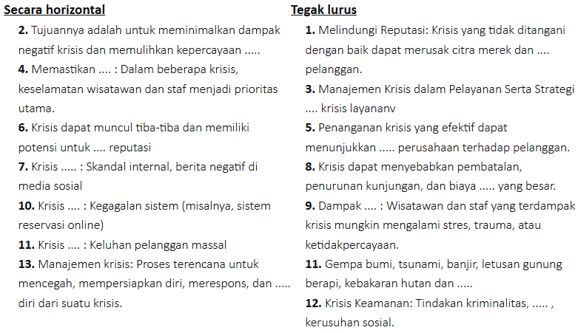



Slide 11


Slide 12
Strategi Penanganan Krisis Layanan
Tahap Pra-Krisis (Persiapan)
Pembentukan Tim Manajemen Krisis: Menentukan tim yang bertanggung jawab untuk mengelola krisis. Tim ini harus terdiri dari perwakilan dari berbagai departemen.
Pengembangan Rencana Manajemen Krisis (RMK): Menyusun dokumen yang berisi prosedur, tanggung jawab, dan langkah-langkah yang harus diambil dalam menghadapi berbagai jenis krisis.
Notes:
Penanganan krisis layanan yang efektif memerlukan perencanaan yang matang dan respons yang cepat dan tepat. Berikut adalah beberapa langkah strategis:

Slide 13
Strategi Penanganan Krisis Layanan
RMK harus mencakup:
Prosedur identifikasi dan penilaian risiko krisis.
Struktur tim manajemen krisis dan peran masing-masing anggota.
Protokol komunikasi internal dan eksternal.
Standar Operasional Prosedur (SOP) untuk menghadapi berbagai skenario krisis.
Rencana pemulihan pasca-krisis.

Slide 14
Strategi Penanganan Krisis Layanan
Pelatihan dan Simulasi: Melakukan pelatihan rutin dan simulasi krisis untuk memastikan tim siap dan memahami peran mereka.
Identifikasi Stakeholder Utama atau FGD: Menentukan pihak-pihak yang berkepentingan (wisatawan, staf, media, komunitas lokal, pemerintah) dan bagaimana berkomunikasi dengan mereka.

Slide 15
Strategi Penanganan Krisis Layanan
2. Tahap Krisis
Respon Cepat dan Tepat: Mengambil tindakan segera sesuai dengan RMK yang sudah di tentukan.
Prioritaskan Keselamatan: Utamakan keselamatan dan kesejahteraan wisatawan dan staf.

Slide 16
Strategi Penanganan Krisis Layanan
Komunikasi yang Efektif:
Transparansi: Sampaikan informasi yang akurat dan jujur kepada stakeholder.
Empati: Tunjukkan kepedulian dan pemahaman terhadap situasi yang dialami.
Konsistensi: Pastikan pesan yang disampaikan konsisten melalui semua saluran komunikasi.
Pernyataan Resmi: Keluarkan pernyataan resmi dari juru bicara yang ditunjuk.

Slide 17
Strategi Penanganan Krisis Layanan
Pengendalian Informasi: Monitor media dan media sosial untuk mengelola narasi dan mencegah penyebaran informasi yang salah.
Tindakan Korektif: Segera ambil langkah-langkah untuk mengatasi masalah yang menyebabkan krisis layanan.

Slide 18
Strategi Penanganan Krisis Layanan
3. Tahap Pasca-Krisis (Pemulihan)
Evaluasi Krisis: Lakukan analisis mendalam mengenai penyebab krisis, respons yang telah dilakukan, dan pelajaran yang dapat dipetik.
Tindakan Pemulihan: Implementasikan rencana pemulihan untuk mengembalikan operasional normal dan memulihkan citra.

Slide 19
Strategi Penanganan Krisis Layanan
Tindakan Pemulihan: terdiri dari
Memperbaiki kerusakan fisik.
Memberikan kompensasi kepada pihak yang dirugikan.
Meluncurkan kampanye pemulihan citra.

Slide 20
Strategi Penanganan Krisis Layanan
Komunikasi Lanjutan: Terus berkomunikasi dengan stakeholder mengenai upaya pemulihan.
Revisi Rencana Manajemen Krisis: Perbarui RMK berdasarkan pengalaman selama krisis untuk meningkatkan kesiapan di masa depan.

Slide 21
Refleksi
Manajemen krisis adalah aspek krusial dalam pengelolaan bisnis pariwisata, terutama dalam pelayanan. Dengan pemahaman yang baik mengenai jenis-jenis krisis, dampaknya, dan strategi penanganannya, para profesional pariwisata dapat lebih siap menghadapi situasi yang tidak terduga dan meminimalkan dampak negatifnya. Perencanaan yang matang, respons yang cepat dan tepat, serta komunikasi yang efektif adalah kunci keberhasilan dalam mengelola krisis layanan.

Slide 22
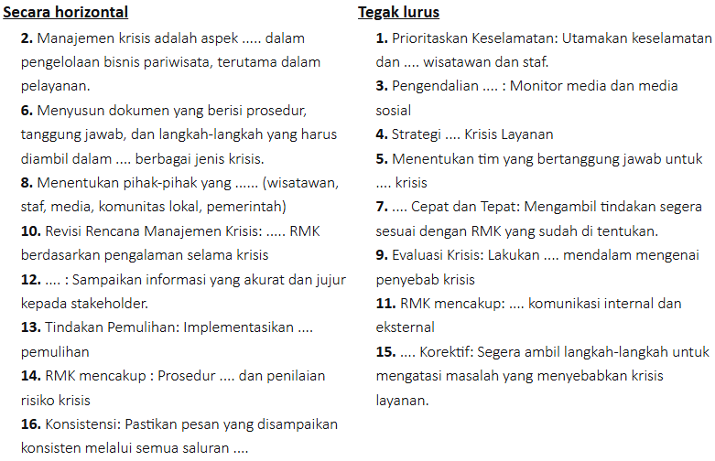
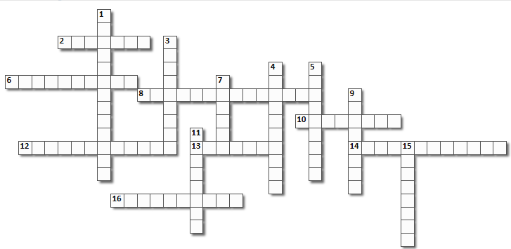

Slide 23
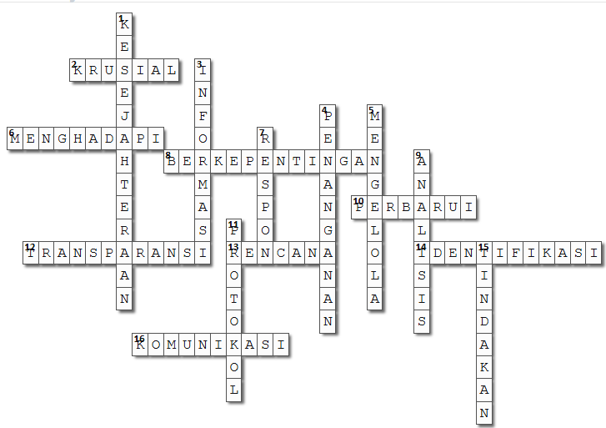

Slide 24
☺ END ☺

